Slide 1
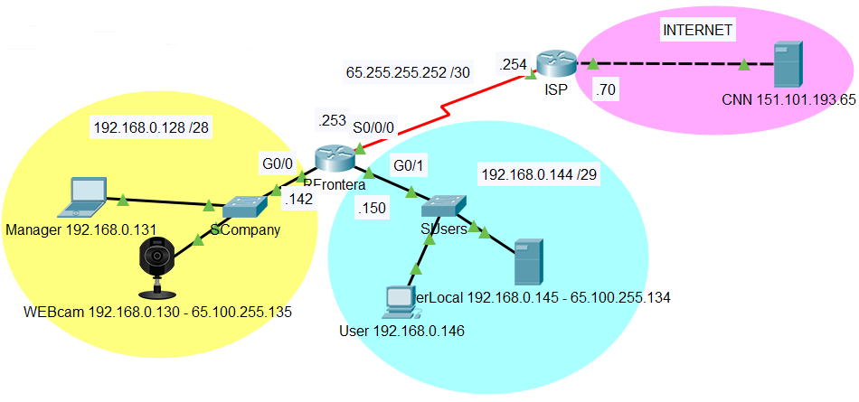
Configuración de NAT
Direccionamiento público: 65.100.255.128 /29

Slide 2
Restricciones y consideraciones del cliente
Debemos realizar el diseño con base en restricciones que han sido establecidas por el cliente.
La IP pública para conectarnos al ISP es 65.255.255.253/30
Debemos conectar la red local a los servicios de Internet, por lo que utilizaremos el siguiente bloque de IPs públicas 65.100.255.128 / 29
Por lo limitado de las IPs públicas debemos utilizar PAT (NAT overload).
Servidor y Cámara WEB tienen NAT estático. Las IP públicas para estos servicios ya han sido seleccionadas.
Realizar las pruebas de conectividad necesarias.

Slide 3
Tipos de NAT
Hay 4 formas de instalar el servicio de NAT:
NAT estático. Se traduce una dirección IP privada por una dirección IP pública.
NAT dinámico:
NAT puro: Por cada dirección IP privada se traduce a una dirección IP pública, lo cual consume muchas direcciones IPs públicas.
NAT con sobrecarga (PAT): Muchas direcciones IP privadas se traducen con pocas direcciones IP públicas. Se utiliza la combinación de direccionamiento IP capa 3 y el puerto capa 4.
Port forwarding: Muchas direcciones IP privadas se traducen con una dirección IP pública, incluyendo direcciones estáticas como los servidores, impresoras, etc.

Slide 4
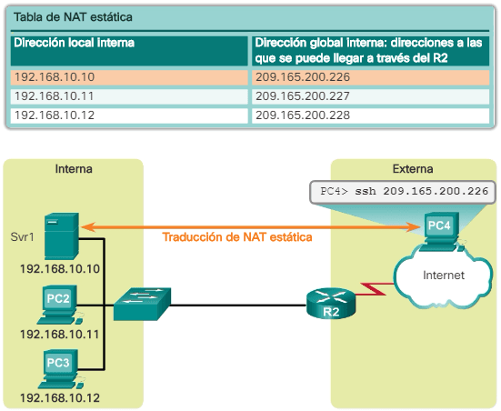
NAT estático
Se traduce una dirección IP privada por una dirección IP pública.
En este ejemplo, el R2 se configuró con las asignaciones estáticas para las direcciones locales internas del Svr1, la PC2 y la PC3. Cuando estos dispositivos envían tráfico a Internet, sus direcciones locales internas se traducen a las direcciones globales internas configuradas. Para las redes externas, estos dispositivos tienen direcciones IPv4 públicas.

Slide 5
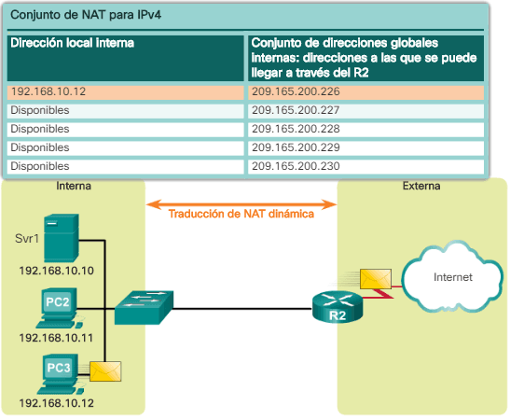
NAT dinámico
Por cada dirección IP privada se traduce dinámicamente a una dirección IP pública.
Utiliza un conjunto de direcciones públicas y las asigna según el orden de llegada. Cuando un dispositivo interno solicita acceso a una red externa, se asigna una dirección IPv4 pública disponible del conjunto.
En el ejemplo, la PC3 accede a Internet mediante la primera dirección disponible del conjunto de NAT dinámico. Las demás direcciones siguen disponibles para utilizarlas.

Slide 6
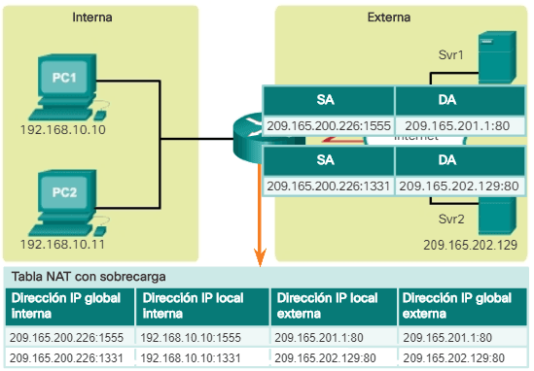
NAT con sobrecarga (PAT)
Muchas direcciones IP privadas se traducen con pocas direcciones IP públicas. Se utiliza la combinación de direccionamiento IP capa 3 y el puerto capa 4.
Cuando un dispositivo inicia una sesión TCP/IP, genera un valor de puerto de origen TCP o UDP para identificar la sesión de forma exclusiva. Cuando el router NAT recibe un paquete del cliente, utiliza su número de puerto de origen para identificar de forma exclusiva la traducción NAT específica.

Slide 7
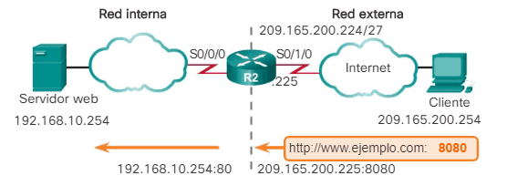
Port forwarding
Muchas direcciones IP privadas se traducen con una dirección IP pública, incluyendo direcciones estáticas como los servidores, impresoras, etc.
Para poder instalar port forwarding necesito realizar una traducción estática, una dirección IP privada, una dirección IP pública, el protocolo (tcp o udp), el puerto por el que vamos a escuchar y el puerto por el que me van a contactar desde el exterior.

Slide 8
Configuración de NAT
Definir un pool de direcciones globales (públicas) que serán asignadas cuando sean necesarias.
ip nat pool Nombre dirIP-inicial dirIP-final netmask MáscaraSubneteo
Definir una ACL estándar (defino las direcciones IP privadas que tienen permiso a ser traducidas):
access-list Número permit dirIP-inicial WildMask_ACL
Establecer la traducción dinámica de direcciones utilizando la ACL definida.
ip nat inside source { list {Número | Nombre} pool NOMBRE [overload] | static IP-local IP-Global }
Especificar las interfaces interiores y exteriores (definir la acción que se va a realizar en cada una de las interfaces cuando tengamos el servicio de NAT instalado)
interface Tipo-Número
ip nat inside (Para todas las interfaces internas de nuestra red local)
interface Tipo-Número
ip nat outside (Para la interface que se conecta con el exterior ISP)

Slide 9
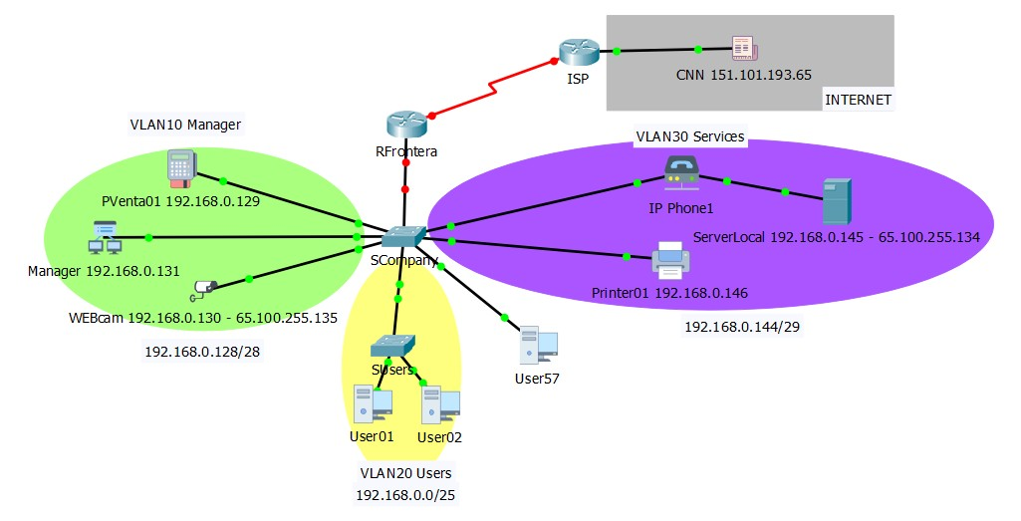
Configuración de NAT
Direccionamiento público: 65.100.255.128 /29
65.255.255.252 /30
S0/0/0
.254
.253
Configurar la IP de la interface s0/0/0 del RFrontera.

Slide 10
Configuración de NAT estático
Direccionamiento público: 65.100.255.128 /29
Cuando el direccionamiento es público en el NAT todas las direcciones se pueden utilizar: 65.100.255.128 – 65.100.255.135
Configurar el nateo estático:
Servidor Local (65.100.255.134)
Cámara web (65.100.255.135)

Slide 11
Configuración de NAT con sobrecarga (PAT)
Direccionamiento público: 65.100.255.128 /29
Configurar nat dinámico con sobrecarga, ya que tenemos que traducir muchas direcciones IP privadas con pocas direcciones IP públicas.

Slide 12
Pruebas de conectividad
Probar la conectividad externa: el servicio de NAT con sobrecarga.
Probar el NAT estático. Probar desde el exterior el acceso al servidor (65.100.255.134) y a la cámara web (65.100.255.135).

